Slide 1
МУНИЦИПАЛЬНОЕ КАЗЕННОЕ УЧРЕЖДЕНИЕ ДОПОЛНИТЕЛЬНОГО ОБРАЗОВАНИЯ
«ЧЕРНОЗЕМЕЛЬСКАЯ ДЕТСКО-ЮНОШЕСКАЯ СПОРТИВНАЯ ШКОЛА»
ПОРТФОЛИО
тренера- преподавателя по футболу
МКУ ДО «Черноземельская ДЮСШ»
Харманджиева Валентина Юрьевича

Slide 2
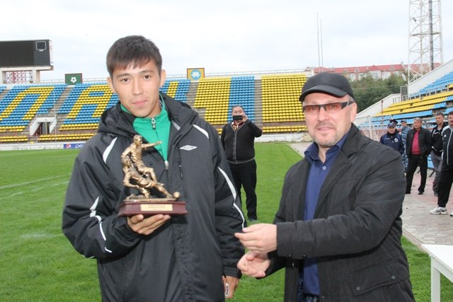

МУНИЦИПАЛЬНОЕ КАЗЕННОЕ УЧРЕЖДЕНИЕ ДОПОЛНИТЕЛЬНОГО ОБРАЗОВАНИЯ
«ЧЕРНОЗЕМЕЛЬСКАЯ ДЕТСКО-ЮНОШЕСКАЯ СПОРТИВНАЯ ШКОЛА»
Ф.И.О. Харманджиев Валентин Юрьевич
Дата рождения: 17.09.1987г.
Профессиональное образование: Элистинский педагогический колледж им. Х.Б.Канукова (специальность «Физическая культура»)
Общий трудовой стаж: 12 лет
Педагогический стаж:12 лет
Стаж работы в данном учреждение: 12 лет
Квалификационная категория: I КК, 2014г.
Методическая проблема: «Оздоровительный эффект общефизических упражнений и организация режима юных спортсменов»
Награды: Грамота Черноземельского РОО, 2016г., Грамота ЧРМО, 2017г., Грамота Комсомольского СМО РК, 2019г., Почетная Грамота МО и Н РК, Почетная Грамота М С и МП РК, Благодарности от разных ведомостей.

Slide 3
Динамика учебных достижений учащихся
Группа | ОФП | СФП | Данные по учебным годам
 |  |  | 2015-2016 |  | 2016-2017 |  | 2017-2018
Группы начальной подготовки | Общая физическая подготовка | Специальная физическая подготовка | Кач.зн % | усп % | Кач.зн % | усп % | Кач.зн % | усп %
ГНП-2 | норма | норма |  |  | 75 | 100 | 81 | 100
ГНП-3 | норма | норма | 78 | 100 | 85 | 100 | 94 | 100
УТГ-2 | норма | норма | 82 | 100 | 88 | 100 | 90 | 100

Slide 4
Результаты участия обучающихся и воспитанников на соревнованиях по направлению.
№ | Наименование соревнований | Уровень (место) |  |  |  | Дата и группа группа | Дата и место Когда и где проходили соревнования
 |  | школьный | муниципальный | Республиканский | Всероссийский
1. | Республиканские финальные соревнования по футболу « Кожаный мяч -2016» |  |  | III |  | ГНП-2 | 2016г., г.Элиста
2. | Районный открытый турнир по мини-футболу памяти В.Буваева |  | II |  |  | ГПН-1 | 2016г., п.Комсомольский
3. | Республиканский турнир по мини-футболу « Кубок Надежды» |  |  | I |  | ГНП-3 | 2017г., г.Элиста
4. | Республиканский турнир по мини-футболу памяти В.Асархинова |  |  | II |  | ГНП-2 | 2017г., г.Элиста
5. | Республиканский турнир по футболу « Уралан» |  |  | III |  | ГНП-1 | 2017г., г.Элиста
6. | Районный открытый турнир по футболу |  | I |  |  | ГНП-2 | 2017г., п.Комсомольский

Slide 5
Результаты участия обучающихся и воспитанников на соревнованиях по направлению.
№ | Название Наименование соревнований | Уровень (место) |  |  |  | Дата и группа группа | Когда и где проходили соревнования
 |  | муниципальный | межрегиональный | Республиканский | Всероссийский
7. | Районный открытый турнир по мини-футболу, посвященный «Новому году-2018» | I |  |  |  | ГНП-1 | 2017г., п.Комсомольский
8. | Межрегиональный открытый турнир по футболу, посвященный «Дню солидарности в борьбе с терроризмом» |  | III |  |  | УТГ-1 | 2017г., п.Лиман Астраханская область
9. | Республиканский турнир по футболу в рамках проекта « Легенды спорта-детям» |  |  | III |  | ГНП-2 | 2018г., г.Элиста
10. | Республиканский турнир по футболу «Уралан» |  |  | III |  | УТГ-1 | 2018г., г.Элиста
11. | Всероссийский турнир по мини-футболу «Первый Летний Кубок Спартака» |  |  |  | III | УТГ-2 | 2018г., г.Анапа Краснодарский край
12. | Районный открытое Первенство Черноземельского района по футболу | I |  |  |  | ГНП -3 | 2018г., п.Комсомольский

Slide 6
Результаты участия обучающихся и воспитанников на соревнованиях по направлению.
№ | Название Наименование соревнований | Уровень (место) |  |  |  | Дата и группа группа то проведения | Дата и место Когда и где проходили соревнования
 |  | муниципальный | межрегиональный | Республиканский | Всероссийский
13. | Кубок Южного Федерального Округа по футболу «Жемчужина моря» |  |  |  | II | УТГ-1 | 2018г., п.Кабардинка Краснодарский край
14. | Республиканский турнир по футболу в рамках проекта « Легенды спорта-детям» |  |  | III |  | ГНП-2 | 2018г., г.Элиста
15. | Межрегиональный открытый турнир по мини- футболу, посвященный «Дню сотрудника Органов Внутренних Дел»» |  | III |  |  | УТГ-1 | 2018г., п.Лиман Астраханская область
16. | Районные соревнования по мини – футболу, посвященные 100-летию системы дополнительного образования Российской Федерации |  |  | III |  | ГНП-1 | 2018г., п.Комсомольский

Slide 7
Результаты участия обучающихся и воспитанников на соревнованиях по направлению.
№ | Название Наименование соревнований | Уровень (место) |  |  |  | Дата и группа группа то проведения | Когда и где проходили соревнования проведения
 |  | муниципальный | межрегиональный | Республиканский | Всероссийский
17. | Районный открытый турнир по мини-футболу памяти В.Буваева | II |  |  |  | ГНП-3 | 2018г., п.Комсомольский
18. | Районный открытый турнир по мини-футболу памяти В.Буваева | Тюрбеев Бата – номиация «Лучший игрок» |  |  |  | ГНП-3 | 2018г., п.Комсомольский
19. | Турнир футбольной школы « Юниор», международная сеть детских футбольных школ | Тюрбеев Бата – участник |  |  |  | ГНП-3 | 2018г., г.Волжский
20. | Республиканский турнир по мини-футболу памяти В.Асархинова |  |  | II |  | УТГ-2 | 2019г., г.Элиста
21. | Кубок Южного Федерального Округа по футболу «Жемчужина моря» |  |  |  | III | УТГ-2 | 2019г., г.Пятигорск Ставропольский край

Slide 8


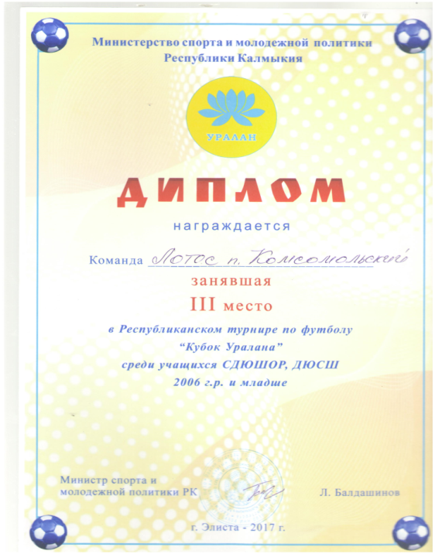
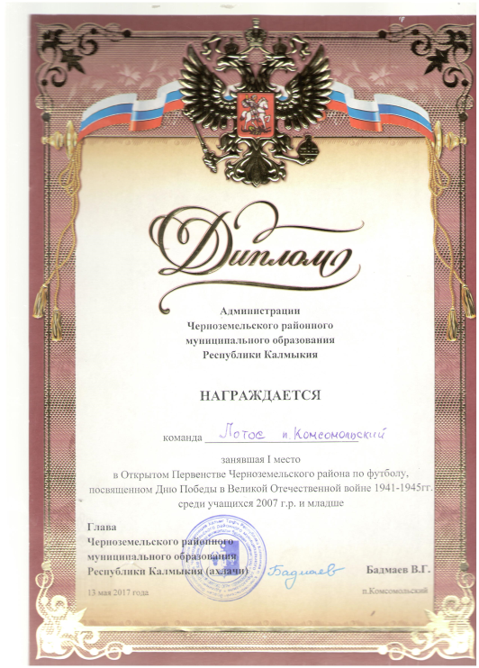

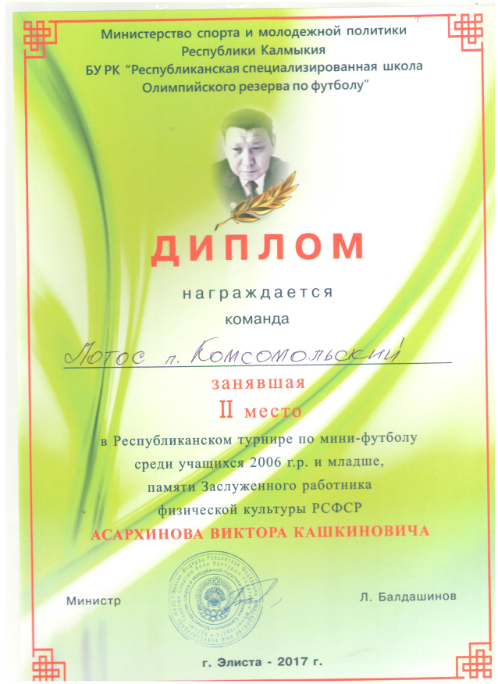

Результаты участия обучающихся на соревнованиях по направлению.

Slide 9
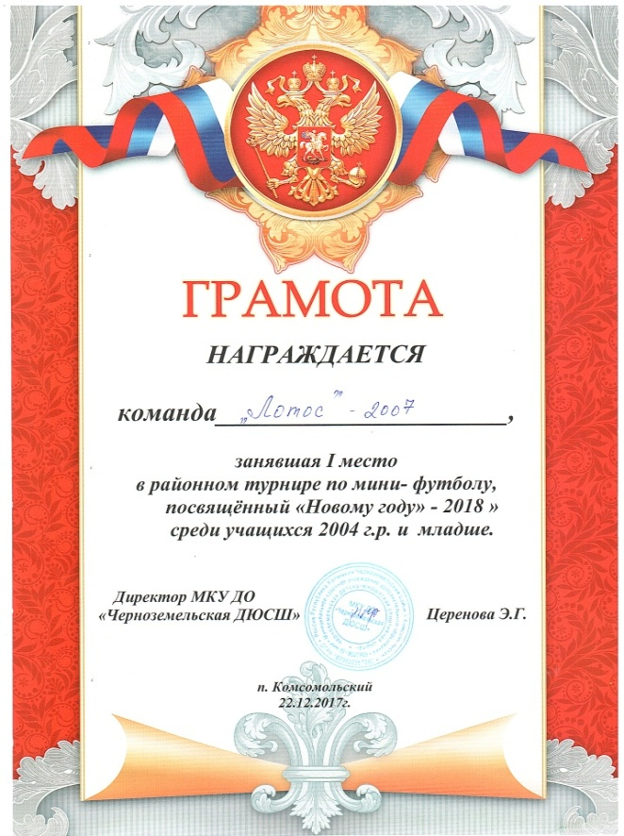




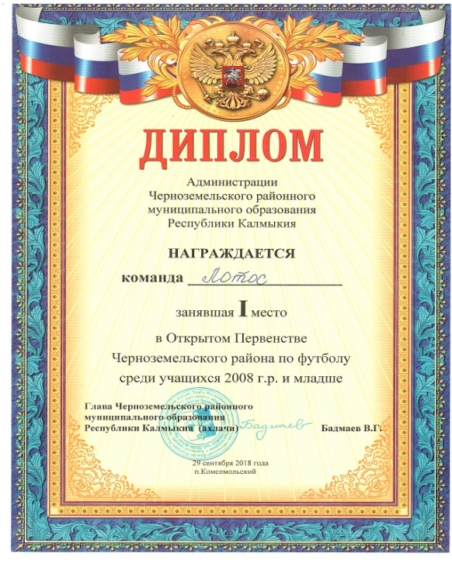
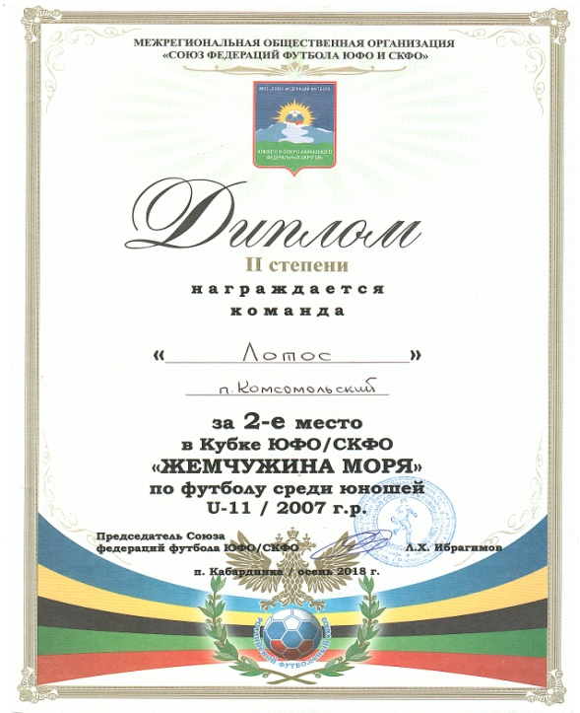

Результаты участия обучающихся на соревнованиях по направлению.

Slide 10


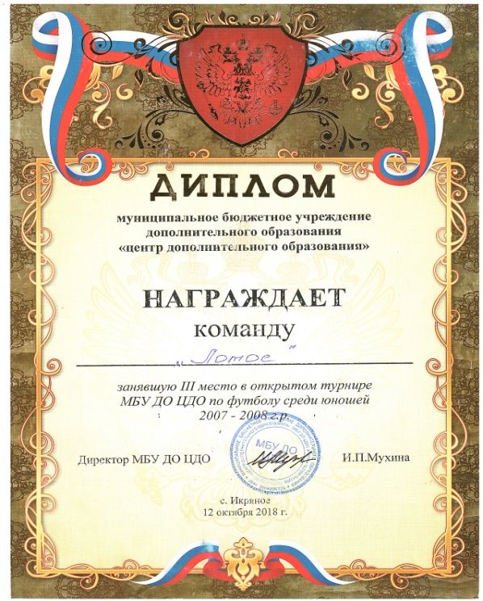




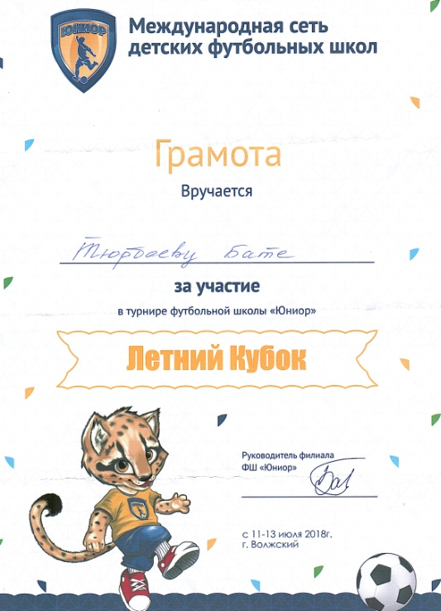
Результаты участия обучающихся на соревнованиях по направлению.

Slide 11



Результаты участия обучающихся на соревнованиях по направлению.

Slide 12
Выступления на научно-практических конференциях,
семинарах, секциях, круглых столах, мастер-классов.
Название мероприятия | Дата проведения | Место и уровень мероприятия | Тема выступления
Районная конференция учителей физической культуры, тренеров-преподавателей | 28.03.2016 | МКОУ «Комсомольская СОШ им. Н.Манджиева» Районный | «Инновационные методы и формы работы физкультурно-спортивной направленности в рамках реализации проекта «Паспорт здоровья школьника»
Семинар «Организация и особенности работы группы СМГ в школе. Работа с освобожденными детьми» | 29.01.2016 | МКОУ ДОД «Черноземельская ДЮСШ» Районный | « Особенности физического развития детей младшего и среднего школьного вораста»
Обучающий семинар учителей физической культуры, тренеров-преподавателей | 10.12.2018 | МКУ ДО «Черноземельская ДЮСШ» Районный | «Качественное предоставление дополнительных образовательных услуг в сфере физической культуры и спорта на основе профессионально –личностного роста тренеров- преподавателей»
Августовская конференция педагогических работников Черноземельского, Лаганского, Юстинского, Яшкульского районов | 20.08.2018 | МКОУ «Комсомольская СОШ им. Н.Манджиева» Зональный | участие

Slide 13
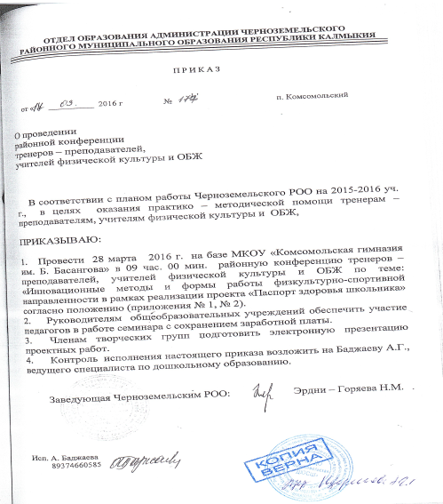
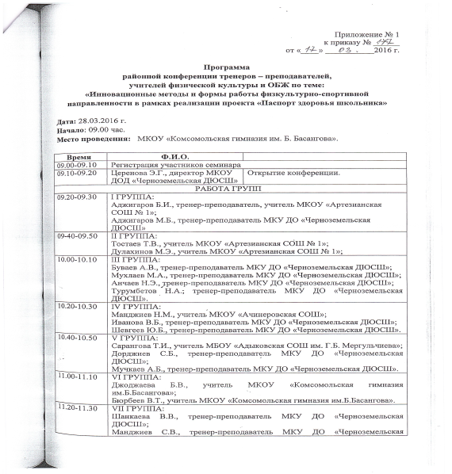
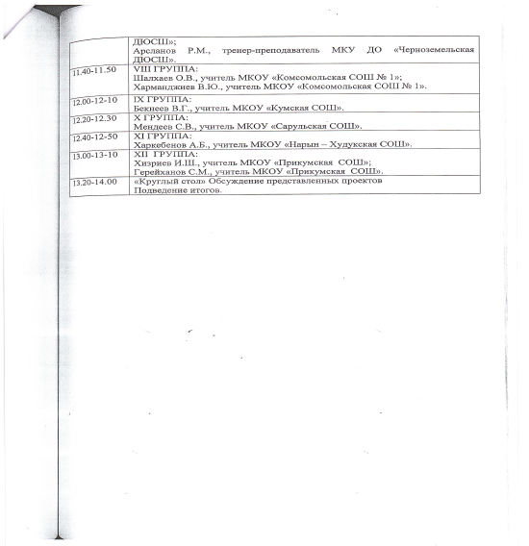
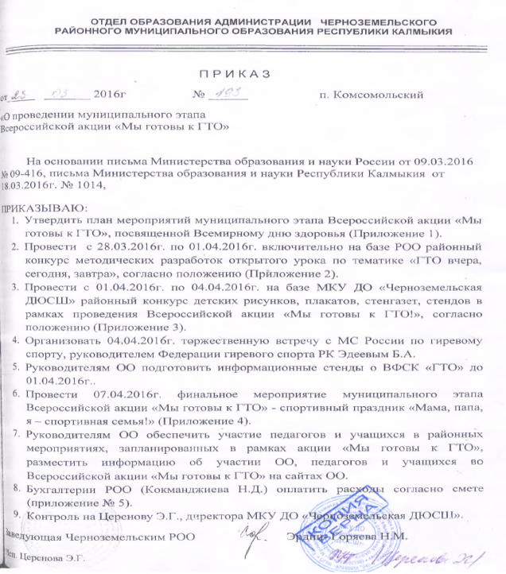
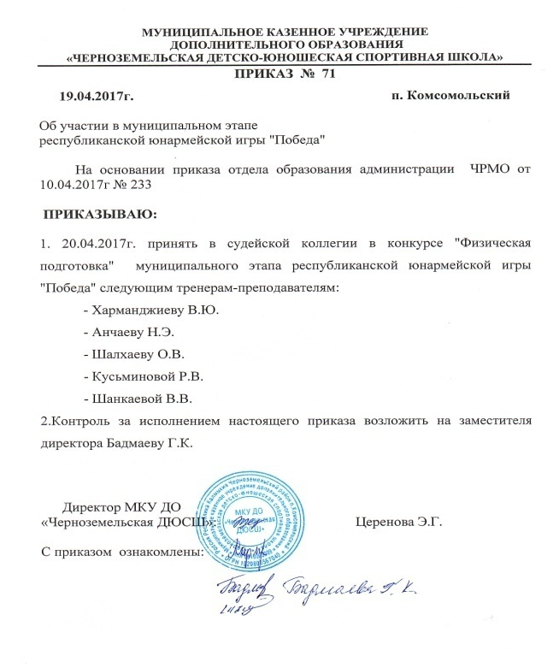
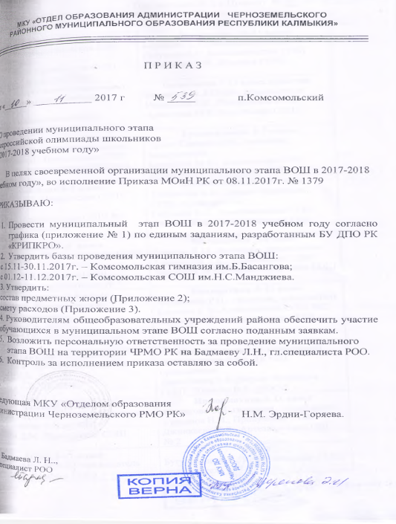
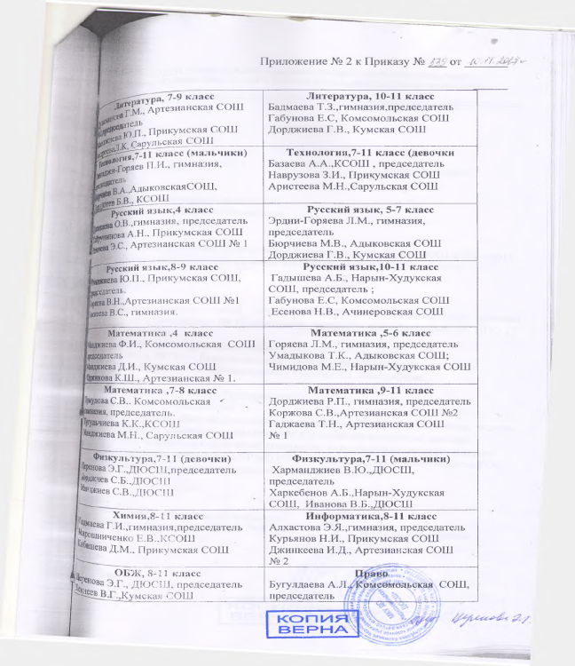
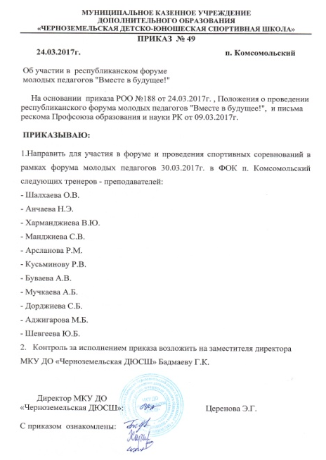
Участие в ОГЭ, судействе, форумах, семинарах, секциях, круглых столах, мастер-классов.

Slide 14
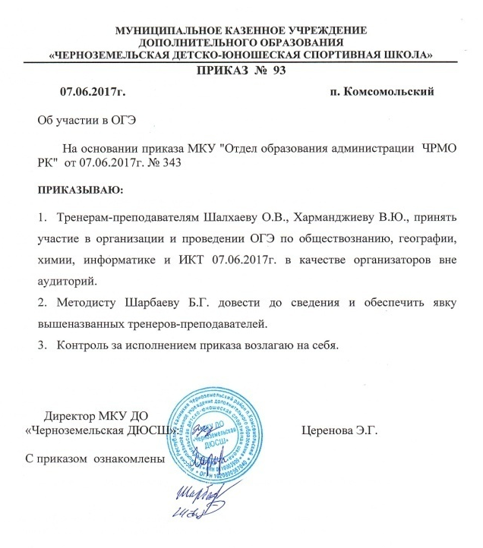
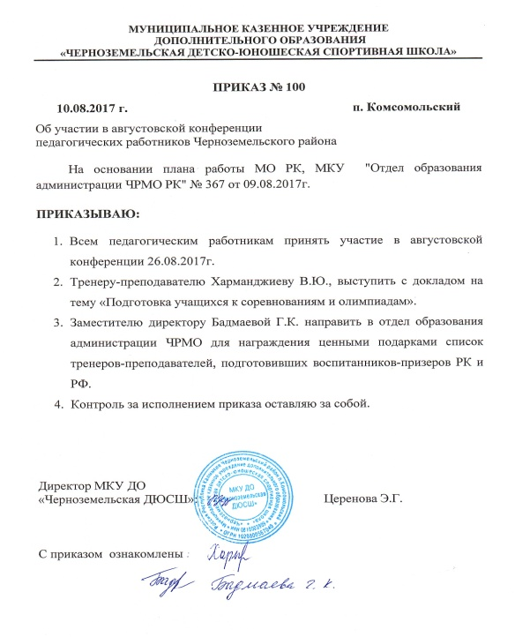
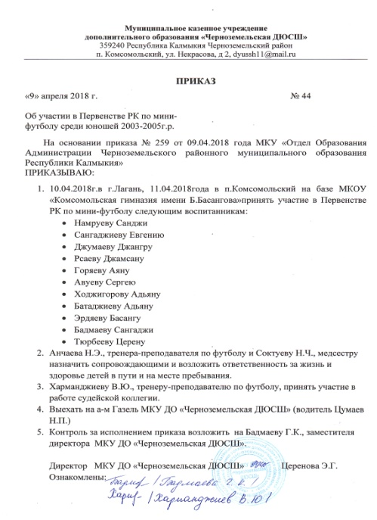
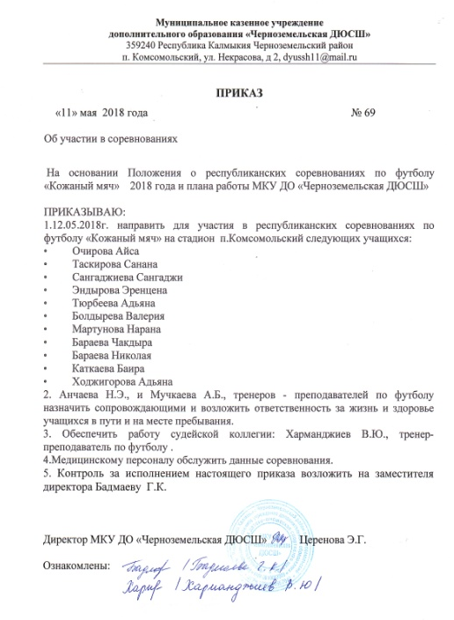
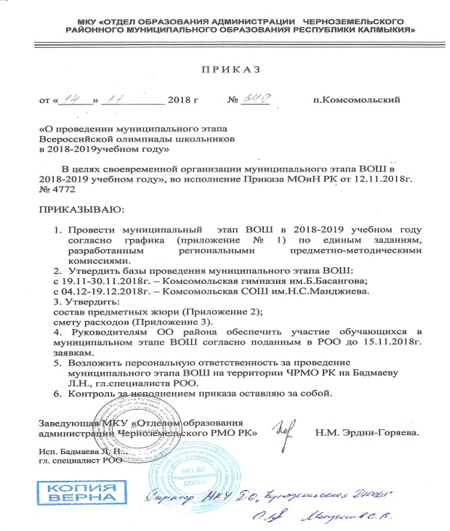
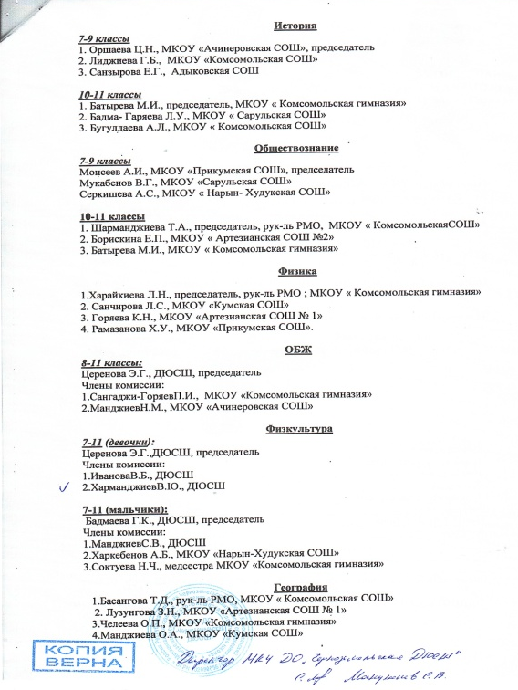
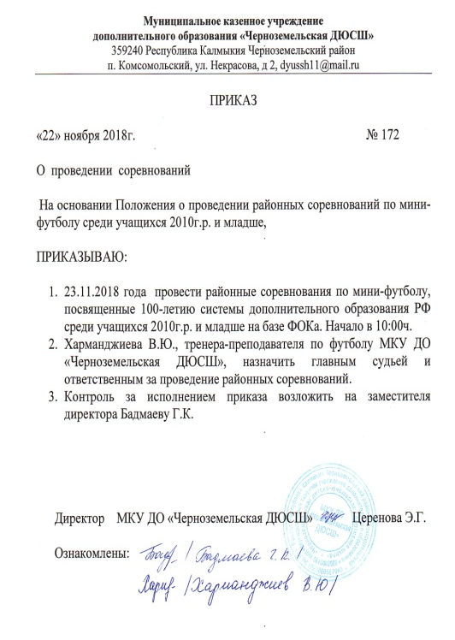
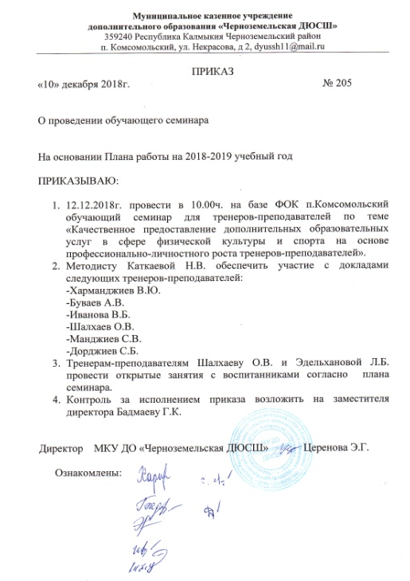
Участие в ОГЭ, судействе, форумах, семинарах, секциях, круглых столах, мастер-классов.

Slide 15
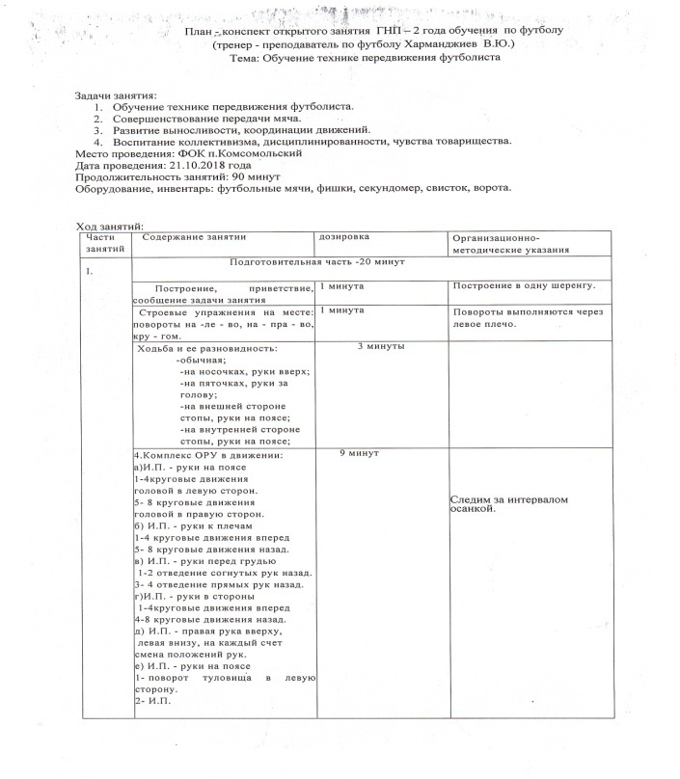
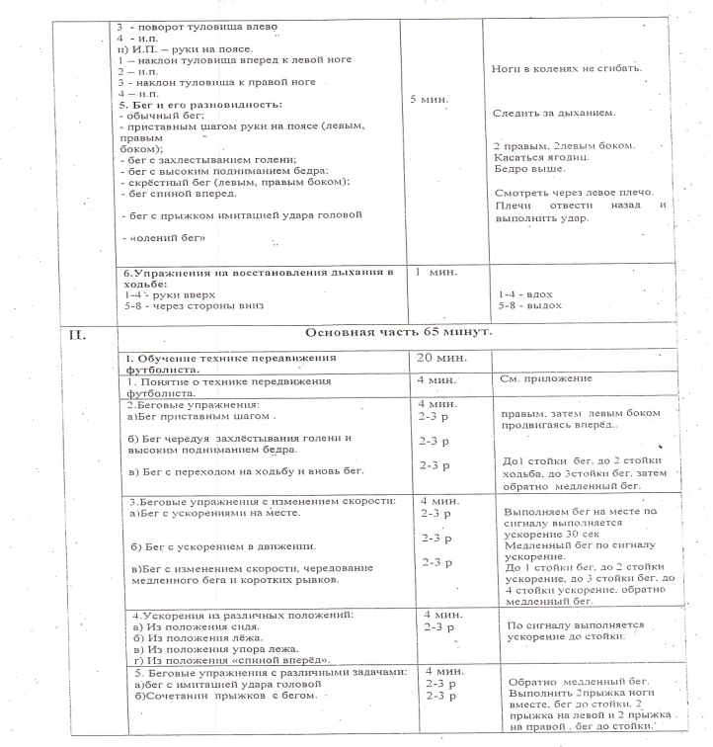
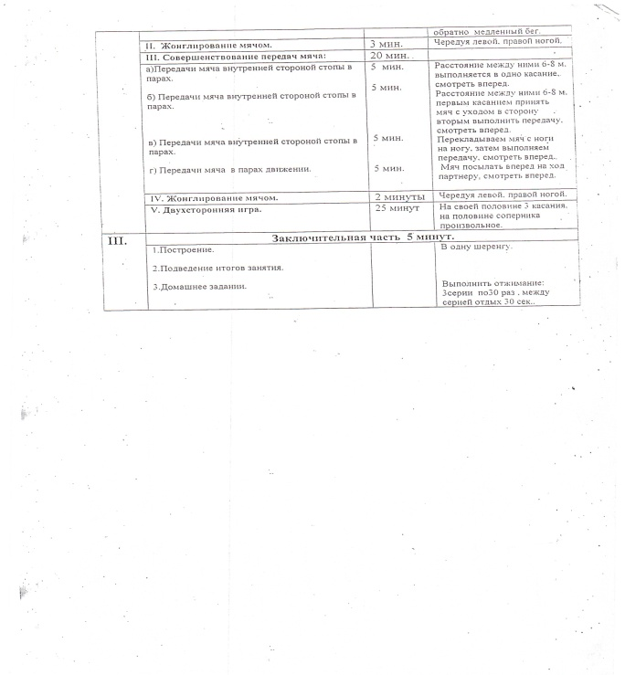
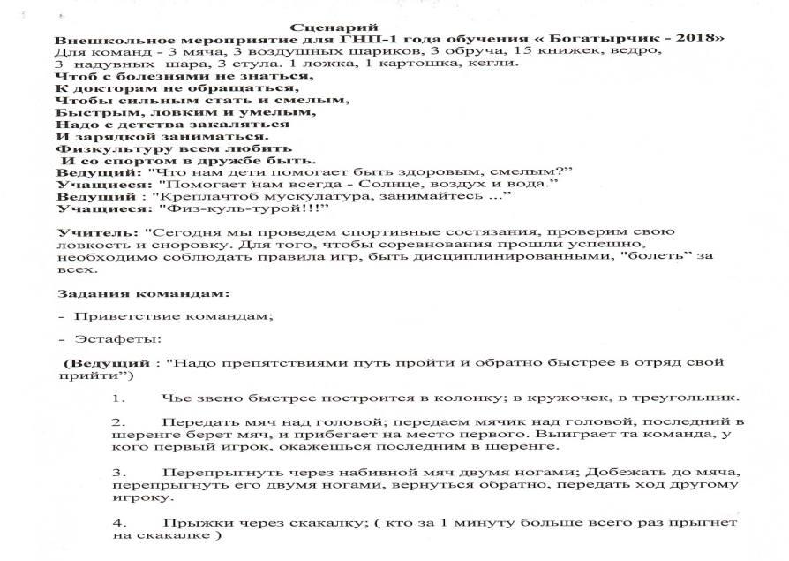
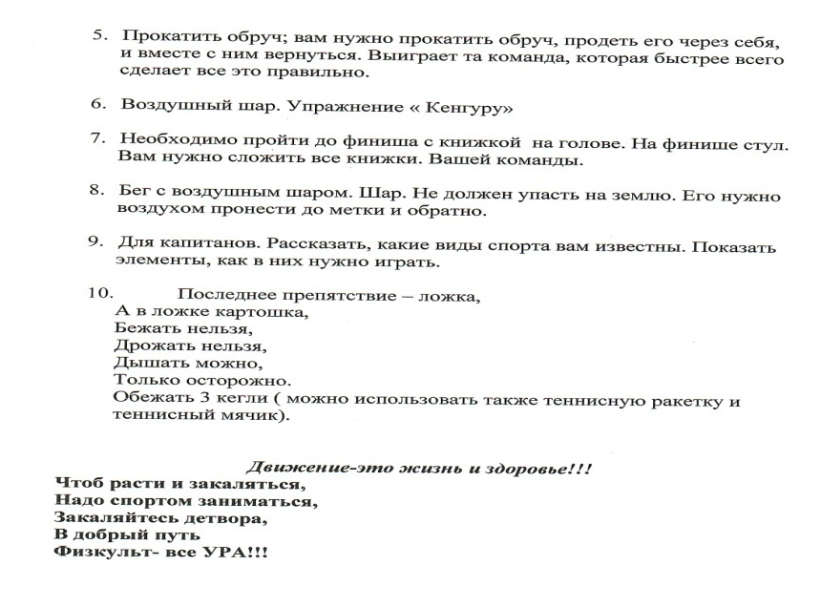
Участие в ОГЭ, судействе, форумах, семинарах, секциях, круглых столах, мастер-классов.

Slide 16

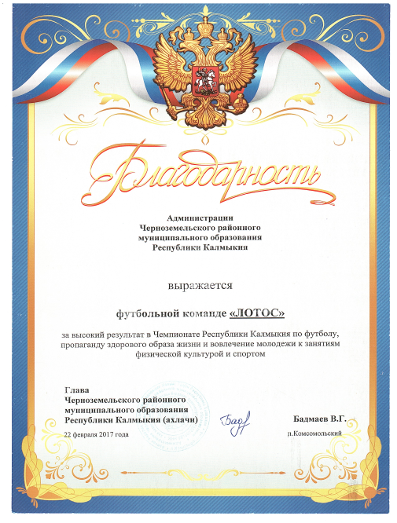

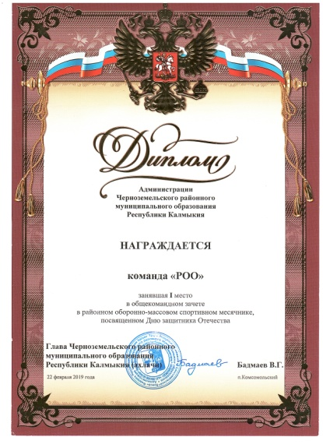
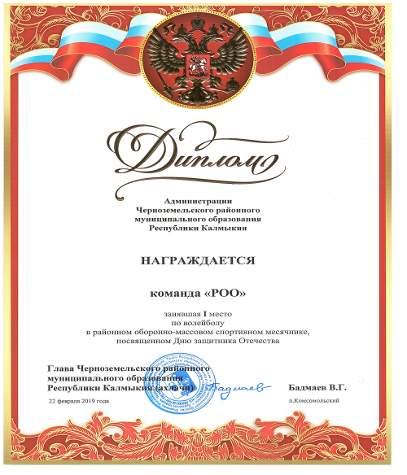


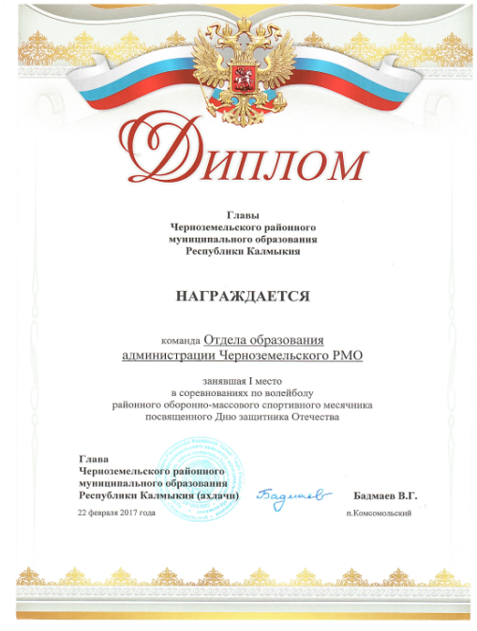
Награды и поощрения за личное участие в соревнованиях

Slide 17

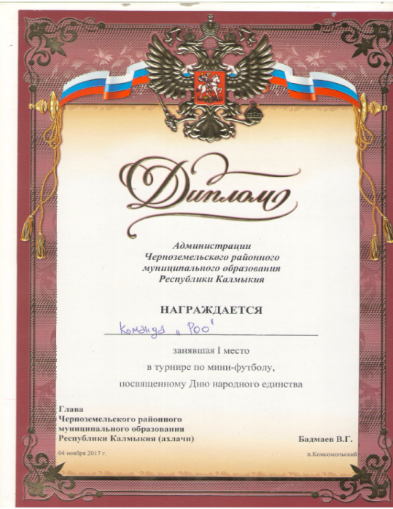

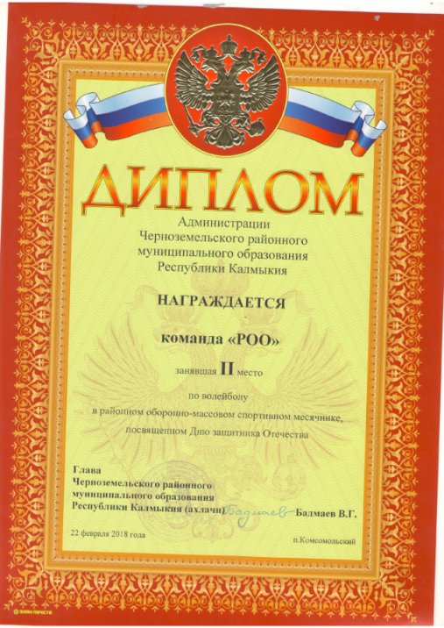
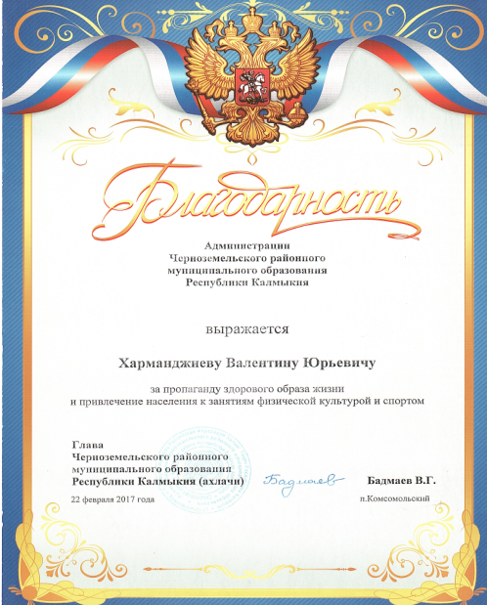



Награды и поощрения за личное участие в соревнованиях

Slide 18





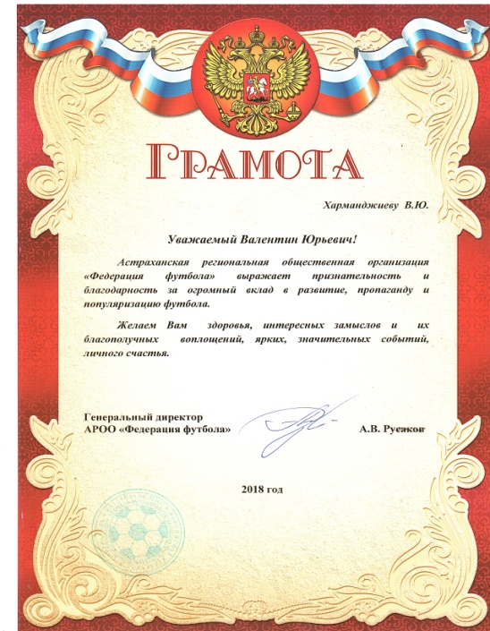


Награды и поощрения за успехи в профессиональной деятельности

Slide 19


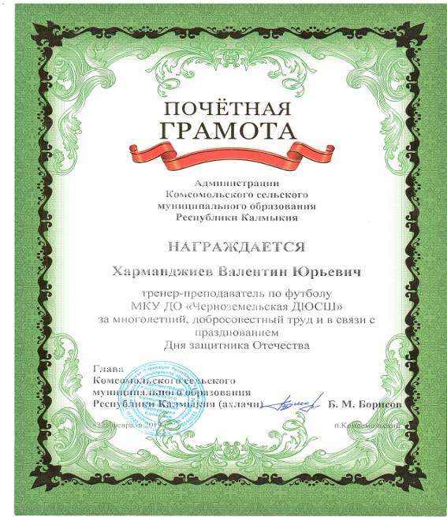
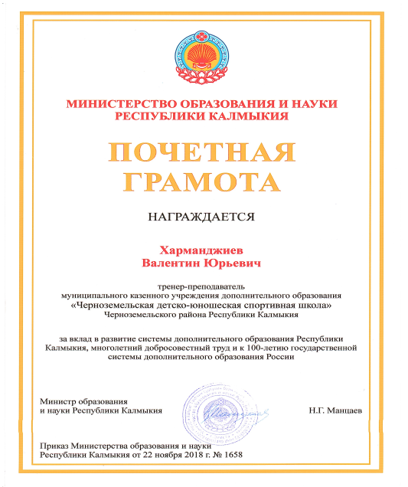

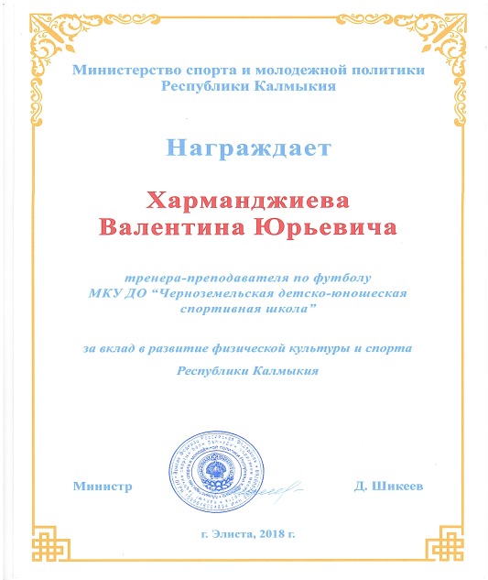
Награды и поощрения за успехи в профессиональной деятельности

Slide 20

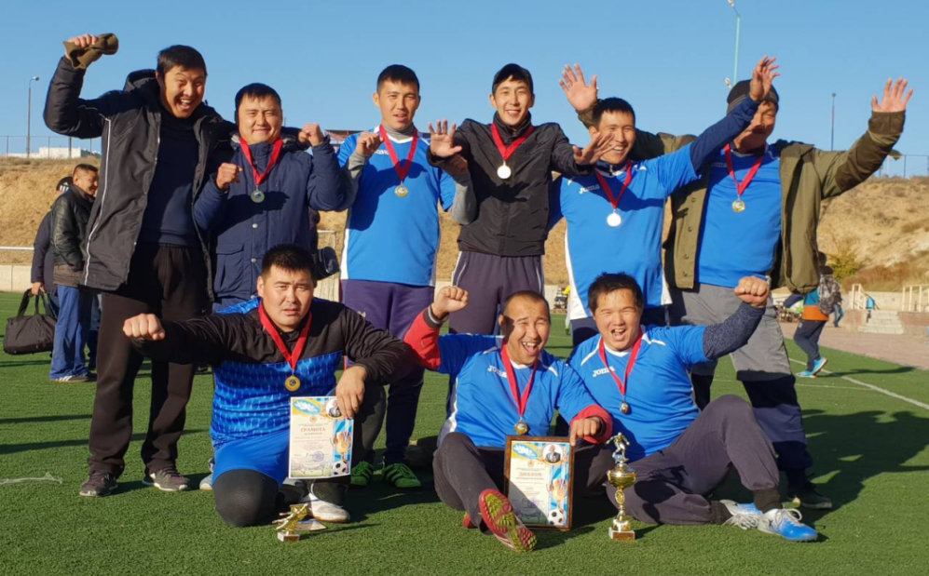
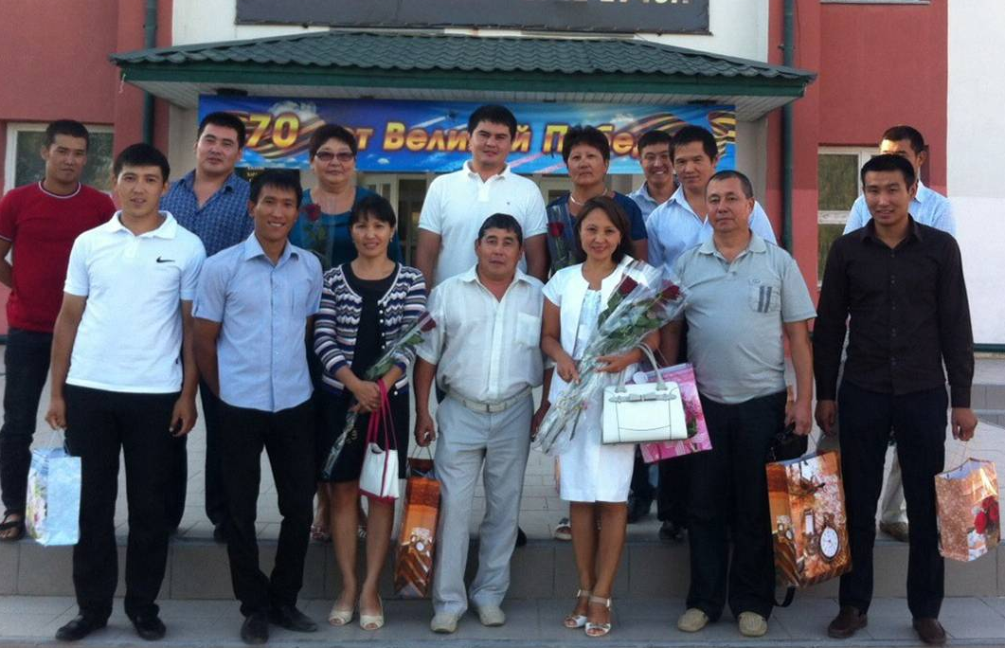
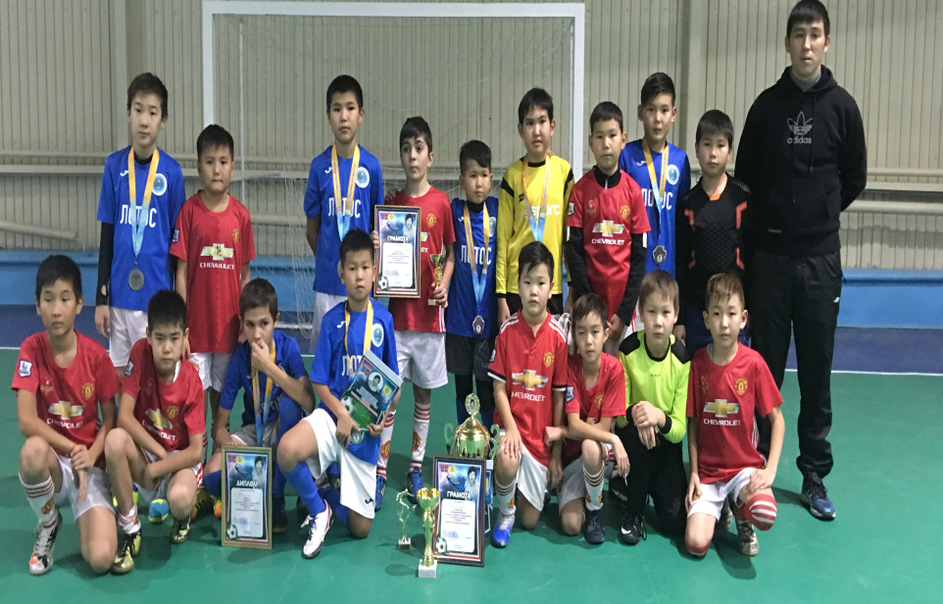
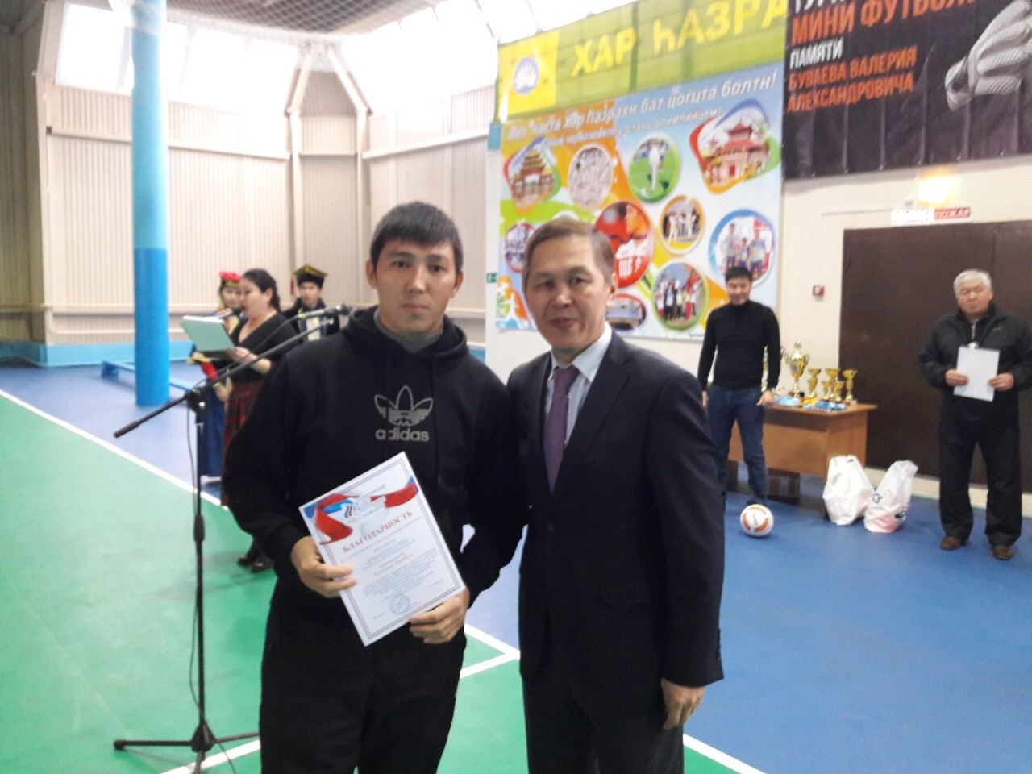
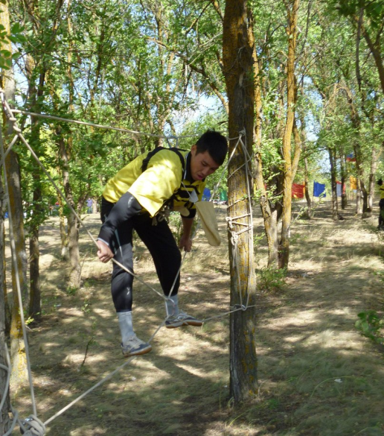
Благодарю за внимание!

